Slide 1





ОТКРЫТЫЙ
ДИАЛОГ
Красноярск, 2022

Slide 2

Об основных изменениях законодательства в сфере кадастрового учета и регистрации прав
Наталия Викторовна
Зайцева
начальник отдела правового обеспечения
Управления Росреестра
по Красноярскому краю
Красноярск, 2022

Slide 3

Федеральный закон от 01.05.2022 г. № 124-ФЗ
"О внесении изменений в Градостроительный кодекс Российской Федерации и отдельные законодательные акты Российской Федерации« (вступил в силу 01.05.2022)
Сокращены сроки в отношении «бытовой недвижимости»:
-учетно-регистрационных процедур от 3 до 5 дней (через МФЦ)
-осуществления кадастровых работ до 3 дней (не включая обязательное согласование местоположения границ земельного участка)
Усовершенствован порядок осуществления УРД в отношении линейного объекта:
-если была осуществлена реконструкция его части, допустимо определение местоположения на земельном участке и указание в техническом плане только измененной части (участка) линейного объекта
технический план линейного объекта, основные характеристики которого изменены
в результате капитального ремонта, может быть подготовлен на основании декларации об объекте недвижимости
-ГКУ и ГКУ осуществляются при истечении срока аренды или договора безвозмездного пользования (если для строительства объекта, не требуется получения разрешения на строительства и на момент окончания строительства такие договоры действовал)
- ГКУ и ГРП будут осуществляться по правилам, предусмотренным для случая реконструкции объекта капитального строительства

Slide 4
Федеральный закон от 14.03.2022 № 58-ФЗ «О внесении изменений в отдельные законодательные акты Российской Федерации»
Государственным регистратором при проведении правовой экспертизы в отношении созданного объекта не осуществляется проверка на предмет:
-обеспечения инженерной защиты таких объектов и (или) территорий (если ОКС в зоне затопления, подтопления) ;
-оборудования ОКС сооружениями, обеспечивающими охрану водных объектов от загрязнения, засорения, заиления и истощения вод (в случае нахождения в водоохраной зоне);
-наличия правоустанавливающих документов на земельный участок, на котором расположены здание или сооружение, введенные в эксплуатацию;
-соответствия таких введенных в эксплуатацию здания или сооружения виду разрешенного использования данного земельного участка и установленным применительно к данному земельному участку ограничениям прав на землю

Slide 5
Федеральный закон от 30.12.2021 № 478-ФЗ «О внесении изменений в отдельные законодательные акты Российской Федерации
Государственным регистратором при осуществлении кадастрового учета изменений земельного участка в связи с определением местоположения границ земельного участка не осуществляется проверка:
обоснованности местоположения уточненных границ земельного участка, существовавших на местности 15 и более лет;
изменение площади уточненного земельного участка, если такое уточнение местоположения границ земельного участка не приводит к нарушению условий, указанных в пунктах 32 и 32.1 части 1 статьи 26 Закона № 218-ФЗ «О государственной регистрации недвижимости»

Slide 6
Федеральный закон от 30.12.2021 № 476-ФЗ
"О внесении изменений в отдельные законодательные акты Российской Федерации»
блок, указанный в пункте 2 части 2 статьи 49 Градостроительного кодекса
Российской Федерации, соответствующий признакам, указанным в пункте 40 статьи 1 ГрК (дом блокированной застройки - жилой дом, блокированный с другим жилым домом (другими жилыми домами) в одном ряду общей боковой стеной (общими боковыми стенами) без проемов и имеющий отдельный выход на земельный участок), со дня вступления в силу Закона N 476-ФЗ признается домом блокированной застройки независимо от того, является ли данный блок зданием или помещением в здании (часть 1);
-в случае, если до дня вступления в силу Закона № 476-ФЗ в ЕГРН были внесены сведения о блоках (независимо от их наименования или вида разрешенного использования) в качестве жилых помещений в жилых домах блокированной жилой застройки, и зарегистрированы права на такие блоки, собственники указанных блоков вправе совместным решением уполномочить одного из собственников таких блоков на обращение от имени всех собственников блоков в орган регистрации прав с заявлением об учете изменений сведений ЕГРН в части приведения вида, назначения и вида разрешенного использования объекта недвижимости в соответствие с требованиями законодательных актов Российской Федерации, измененных Законом N 476-ФЗ.

Slide 7
Федеральный закон от 30.12.2021 № 449-ФЗ «О внесении изменений в отдельные законодательные акты РФ"
с 29.06.2022 вступили в силу изменения, предусматривающие:
- исключение из числа способов представления в орган регистрации прав документов в форме документов на бумажном носителе их направление посредством почтового отправления;
-порядок действий МФЦ при получении заявления о государственном кадастровом учете и (или) государственной регистрации прав и прилагаемых к нему документов в форме документов на бумажном носителе (проект стоп бумага);
-установление случаев, при которых в приеме заявления о ГКУ и ГРП должно быть отказано непосредственно в момент их представления посредством личного обращения;
!!! удостоверение государственного кадастрового учета, государственной регистрации сделки, возникновения, изменения или перехода вещных прав, возникновения ограничения права, обременения объекта недвижимости, в том числе ипотеки, изменения ограничения права, обременения объекта недвижимости на основании договора или иной сделки, включая изменение или дополнение регистрационной записи об ипотеке на основании договора или иной сделки, выпиской из ЕГРН

Slide 8
Приказ Росреестра от 31.03.2022 № П/0115 «О внесении изменений в приказ Росреестра от 4 сентября 2020 г. № П/0329 «Об утверждении форм выписок из ЕГРН, состава содержащихся в них сведений и порядка их заполнения, требований к формату документов, содержащих сведения ЕГРН и предоставляемых в электронном виде, а также об установлении иных видов предоставления сведений, содержащихся в ЕГРН» (документ вступил в силу 29.06.2022).
актуализированы формы выписок из ЕГРН и порядок их заполнения.
Поправки внесены с целью реализации Федерального закона от 30.12.2021 № 449-ФЗ «О внесении изменений в отдельные законодательные акты Российской Федерации».

Slide 9
Федеральный закон от 28.06.2022 № 185-ФЗ «О внесении изменений в отдельные законодательные акты Российской Федерации» (вступил в силу с 28.06.2022)
Оптимизирована процедура государственной регистрации права при наличии в ЕГРН записи о невозможности государственной регистрации без личного участия правообладателя:
-при наличии в ЕГРН записи о невозможности осуществления регистрации без личного участия правообладателя осуществление государственной регистрации прав по нотариально удостоверенной сделке возможно только при условии, если гражданин лично присутствует при заключении сделки у нотариуса.
заявление о включении в ЕГРН отметки о невозможности регистрации теперь может подать и представитель правообладателя по нотариально удостоверенной доверенности.
-участник долевого строительства может внести в ЕГРН лично или через представителя запись о возможности регистрации уступки на основании электронных документов.

Slide 10

Федеральный закон от 30.12.2021 № 478-ФЗ
(вступил в силу с 01.07.2022)
досрочно (вместо 1 сентября) вступают в силу следующие новеллы:
образовать земельный участок, занятый многоквартирным домом и входящими в его состав объектами, можно на основании схемы расположения участка.
До утверждения схема должна пройти общественное обсуждение или публичные слушания.
Срок дачной амнистии продлен до 1 марта 2031 года.
Предусмотрен административный механизм оформления гражданами в собственность домов, возведенных до 14 мая 1998 года, и земли под ними, если правоустанавливающих документов на указанные объекты нет.
Оформить дом по упрощенной процедуре возможно при условии, что:
- жилой дом расположен в границах населенного пункта;
- жилой дом возведен до 14.05.1998;
- гражданин использует дом для постоянного проживания;
- земельный участок гражданину не предоставлен.
- Участки, которые были предоставлены до 30 октября 2001 года гражданам на праве постоянного (бессрочного) пользования или пожизненного наследуемого владения, автоматически считаются их собственностью.

Slide 11
Новые требования к подготовке межевых, технических планов, актов обследования
вступили в силу приказы Росреестра:
от 14.12.2021 № П/0592 «Об утверждении формы и состава сведений межевого плана, требований к его подготовке»;
от 04.03.2022 № П/0072 «Об утверждении формы декларации об объекте недвижимости, требований к ее подготовке, состава содержащихся в ней сведений»;
от 15.03.2022 № П/0082 «Об установлении формы технического плана, требований к его подготовке и состава содержащихся в нем сведений».
для осуществления ГКУ и ГРП до 19.03.2023 могут быть представлены межевые и технические планы, подготовленные в соответствии с формой и требованиями к их подготовке, действовавшими до 19.06.2022, если они были подготовлены и подписаны усиленной квалифицированной электронной подписью кадастрового инженера до 19.06.2022.

Slide 12
Новое в технических планах
-определены случаи, когда отсутствует необходимость включения раздела «План здания, сооружения, план этажа, фрагмент плана здания, сооружения, этажа» в состав технического плана;
-представление в качестве приложения к техническому плану здания, сооружения проектной документации не осуществляется;
-возможность подготовки технического плана в отношении помещения, машино-места в случае, предусмотренном частью 15 статьи 70 Закона № 218-ФЗ при отсутствии в ЕГРН сведений об МКД;
-предусмотрено указание в техническом плане сведений об объектах недвижимости, входящих в состав сооружения, представляющего собой сложную вещь;
-установлены требования к подготовке технического плана в отношении обьектов вспомогательного назначения

Slide 13
Новое в межевых планах
- возможность проведения согласования местоположения границ земельных участков в электронном виде;
- уточняются случаи, при которых допускается подготовка межевого плана в связи с образованием земельных участков выполнения кадастровых работ по предварительному уточнению местоположения границ исходного земельного участка;
обобщен перечень документов , подтверждающих существование границ
земельных участков на местности 15 и более лет при уточнении их местоположения;
- установлена возможность одного межевого плана в отношении смежных и несмежных земельных участков для осуществления государственного кадастрового учета на основании одного заявления

Slide 14

Приказ Росреестра от 02.12.2021 № П/0564 «Об утверждении формы декларации об объектах недвижимости, в том числе о земельных участках, относящихся к имуществу Вооруженных Сил Российской Федерации и подведомственных Министерству обороны Российской Федерации организаций, имуществу органов федеральной службы безопасности, требований к ее заполнению, состава включаемых в нее сведений» (документ вступил в силу 27.06.2022).
Актуализирована форма декларации
- устанавливаются требования к оформлению декларации и состав включаемых в нее сведений.

Slide 15
Приказ Росреестра от 19.04.2022 № П/0148 «Об утверждении требований к подготовке схемы расположения земельного участка или земельных участков на кадастровом плане территории и формату схемы расположения земельного участка или земельных участков на кадастровом плане территории при подготовке схемы расположения земельного участка или земельных участков на кадастровом плане территории в форме электронного документа, формы схемы расположения земельного участка или земельных участков на кадастровом плане территории, подготовка которой осуществляется в форме документа на бумажном носителе»
(документ вступит в силу 01.09.2022).
Устанавливаются новые требования к оформлению схемы расположения земельного участка на кадастровом плане территории.
Приказ действует до 31 августа 2028 года.

Slide 16
Федеральный закон от 14.07.2022 № 266-ФЗ
«О внесении изменений в Федеральный закон
«О персональных данных»
Теперь персональные данные собственника недвижимости, а именно ФИО и дата рождения, содержащиеся в выписке из ЕГРН, будут доступны только правообладателю.
При получении выписки третьими лицами, для них будут доступна информация об объекте (год ввода в эксплуатацию, этажность, площадь, кадастровый номер и т.д.), а личные данные владельца недвижимости будут скрыты.
Чтобы узнать информацию о правообладателе объекта недвижимости, собственнику самому необходимо заказать выписку из реестра недвижимости.
Исключение составят запросы уполномоченных органов и некоторых частных лиц (супругов, сособственников объекта недвижимости, лица, являющиеся правообладателями земельного участка, являющегося смежным по отношению к земельному участку, принадлежащему указанному гражданину, арендатора, кадастровых инженеров и др.).
Также выписку из реестра недвижимости с персональными данными правообладателя можно будет получить через нотариуса на основании совместного заявления правообладателя и третьего лица.
Нотариусы будут удостоверять факт наличия сведений в ЕГРН о фамилии, об имени, отчестве и о дате рождения гражданина, являющегося правообладателем объекта недвижимости или лицом, в пользу которого зарегистрированы ограничения права или обременения объекта недвижимости, с предоставлением заявителю полученной нотариусом выписки из ЕГРН, содержащей такие сведения, и свидетельства.

Slide 17
Федеральный закон "О внесении изменений в Федеральный закон "О ведении гражданами садоводства и огородничества для собственных нужд и о внесении изменений в отдельные законодательные акты РФ…."
исключается требование о разработке проекта планировки территории для
определения границ товариществ
-границы территории садоводческих товариществ определяются на основании проекта межевания территории
образование земельных участков, расположенных в границах территории садоводческих товариществ осуществляется на основании проекта межевания территории
целесообразность разработки проекта планировки территории определяется
общим собранием членов товарищества
-за субъектами закрепляются полномочия по определению условий для включения территории садоводства и огородничества в границы существующего населенного пункта либо образования нового

Slide 18
Постановление Правительства Российской Федерации от 10.06.2022 № 1062 «О внесении изменений в постановление Правительства Российской Федерации от 6 апреля 2022 г. № 603» (вступило в силу 10.06.2022).
Уточнен порядок выдачи разрешений на строительство объектов капитального строительства, не являющихся линейными объектами, на двух и более земельных участках
Скорректирован также порядок выдачи необходимых для этих целей градостроительных планов земельных участков.

Slide 19
Об ошибках, допускаемых кадастровыми инженерами при подготовке межевых и технических планов, актов обследования объектов недвижимости
Марина Николаевна
Барчук
заместитель начальника отдела повышения качества данных ЕГРН
Управления Росреестра
по Красноярскому краю
Красноярск, 2022

Slide 20
Значительное количество уведомлений о приостановлении осуществления государственного кадастрового учета принимается государственными регистраторами прав по следующим основаниям:
Нарушение требований Приказа Росреестра № 921 (аналогичные требования предусмотрены приказом Росреестра от 14.12.2021 №П/0592) – п. 7 ч. 1 ст. 26 Закона о регистрации № 218-ФЗ:
п. 82 – замечания по Акту согласования границ ЗУ
п. 51 – вид разрешенного использования не соответствует градостроительному регламенту (актуальные ПЗЗ в соответствии с Град Код подлежат размещению в Федеральной государственной информационной системе территориального планирования - https://fgis-tp.ru)
п. 35 – не указаны сведения об ОКС
п. 18 - МП не прошел ФЛК
п. 55, 56 – информация о доступе к землям общего пользования не подтверждается
п. 50 – сведения о категории земель ЗУ не соответствуют исходному ЗУ, документу (ошибка в кодировки категории в xml файле МП).
- п. 20, п. 43 ч. 1 ст. 26 Закона о регистрации № 218-ФЗ - пересечение с границами иных ЗУ, границами МО
- п. 25 ч. 1 ст. 26 Закона о регистрации № 218-ФЗ – нарушена процедура согласования границ ЗУ
- п. 32 ч. 1 ст. 26 Закона о регистрации № 218-ФЗ - площадь увеличивается больше 10% или минимального размера

Slide 21
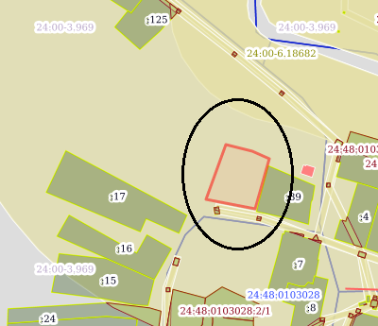
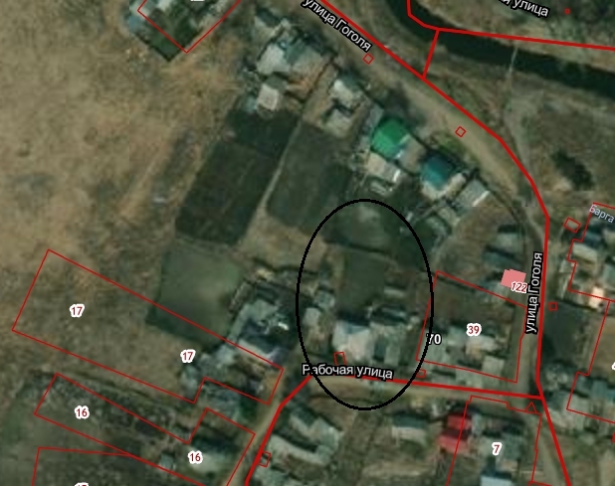

Основные ошибки при проведении кадастровых работ
и подготовке межевого плана
Нарушение порядка согласования местоположения границ земельных участков - ч. 1 ст. 39, ст. 40 221-ФЗ «О кадастровой деятельности»,
п. 62 требований Приказа Росреестра от 14.12.2021 № П/0592
В межевом плане отсутствует информация о согласовании границ с правообладателями смежных ЗУ

Slide 22
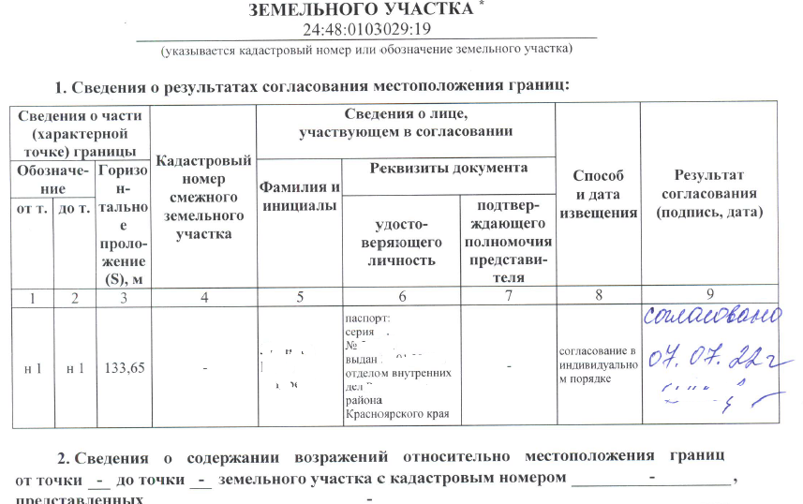
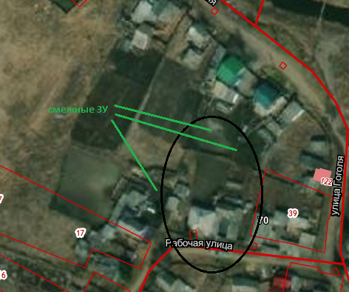
Смежные ЗУ:
24:48:0103029:18 - г. Заозерный, ул. Рабочая, 72
24:48:0103029:20 - г. Заозерный, ул. Гоголя, дом 1 а
24:48:0103029:22 - г. Заозерный, ул. Гоголя, дом 3

Slide 23
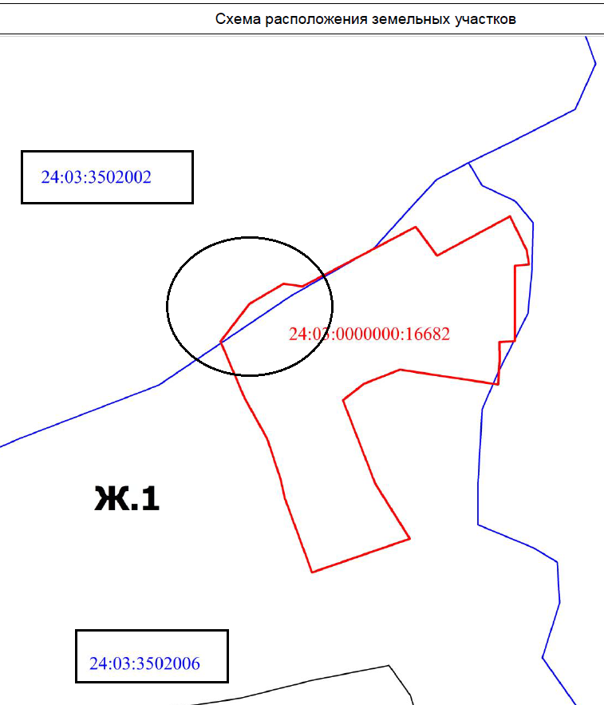


Ошибки в указании кадастрового квартала в xml-файле межевого плана
Ошибка в МП – воспроизведена в ЕГРН
Реестровая ошибка

Slide 24
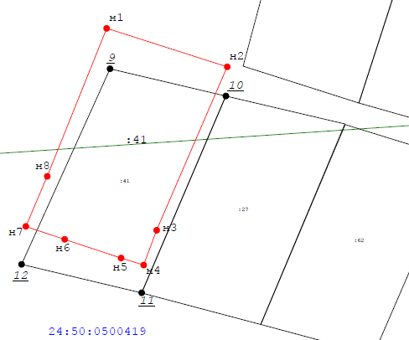
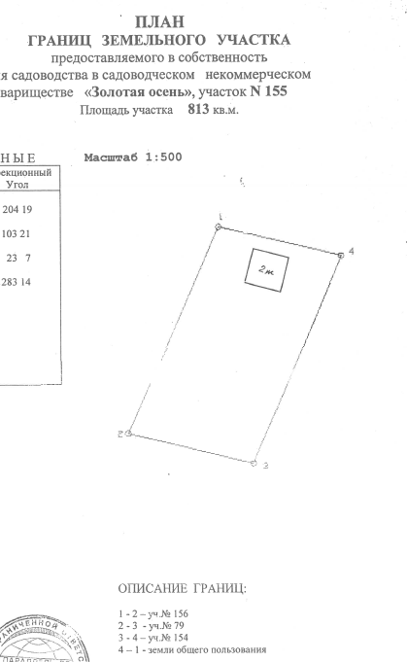
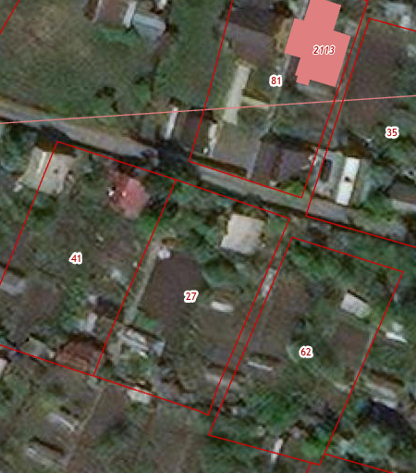
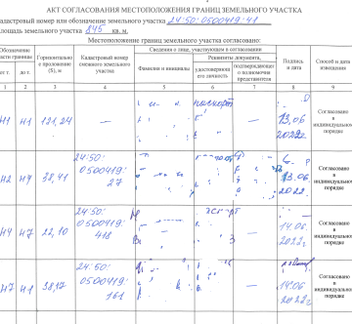
Выявление реестровых ошибок при кадастровых работах – п. 69 требований Приказа Росреестра от 14.12.2021 № П/0592

Slide 25
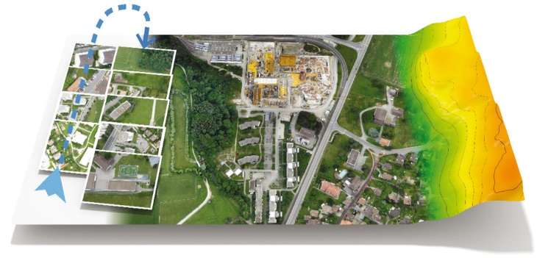
Раздел МП «Заключение кадастрового инженера» - информация о выявленном несоответствии сведений ЕГРН о местоположении границ ЗУ
Анализ Управлением сведений ЕГРН о ЗУ, карт материалов, ортофотопланов
Орган регистрации прав может «запустить» процесс исправления реестровой ошибки без привлечения средств правообладателя на основании ч.7 ст. 61 Закона о регистрации № 218-ФЗ
(в 2022 г. Управлением будет исправлено 2000 реестровых ошибок)
Письмо – поручение об определении местоположения границ …. в филиал ФГБУ ФКП по Красноярскому краю
Внесение изменений в ЕГРН на основании отчета филиал
ФГБУ ФКП по Красноярскому краю
(если площадь изменяется не более 5%)
Решение о необходимости исправления реестровой ошибки правообладателю

Slide 26
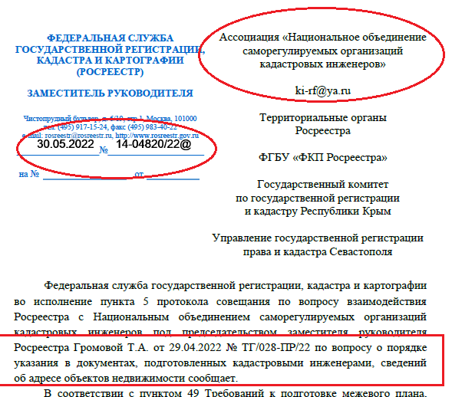
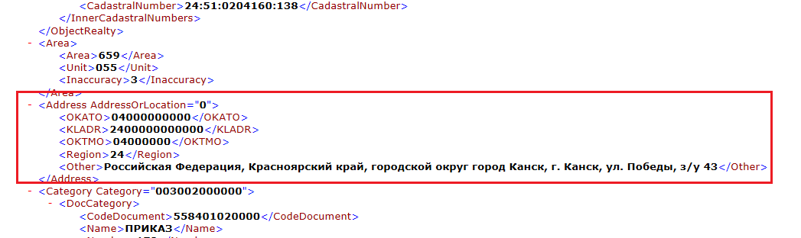
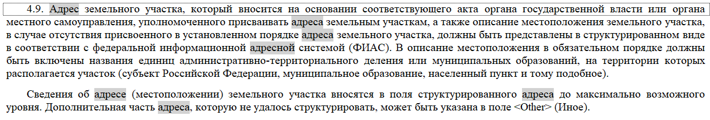
Нарушение при заполнении сведений об адресе (местоположении) в xml файле МП, ТП - п. 49 Приказ Росреестра от 10.07.2015 № П/367

Slide 27
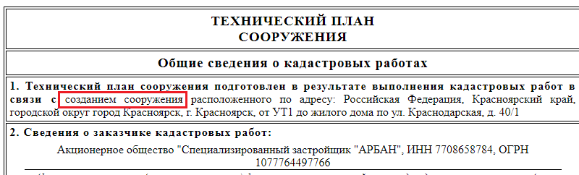
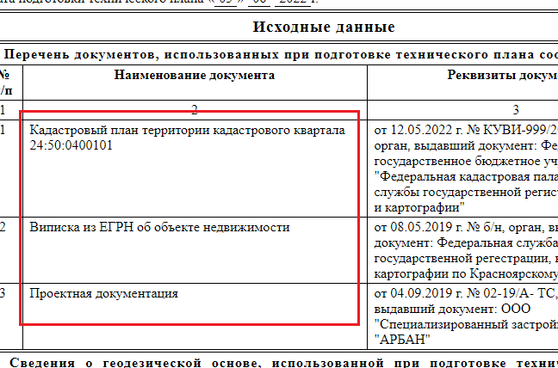

Основные ошибки при подготовке технического плана
Нарушение требований ч. 8 ст. 24 Федерального закона от 13.07.2015 № 218-ФЗ – в техническом плане не указано разрешение на строительство сооружения, об осуществление государственного кадастрового учета которого заявлено на основании разрешения на ввод объекта в эксплуатацию

Slide 28
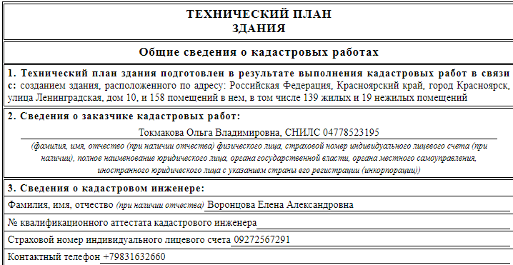
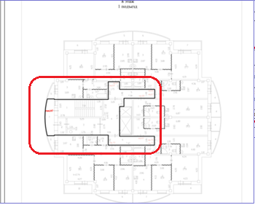
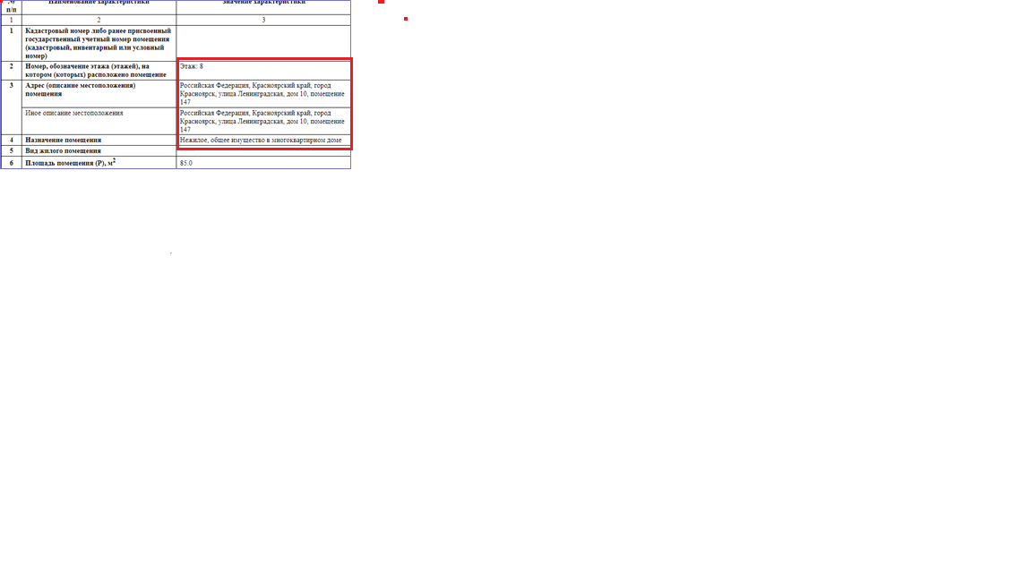
Основные ошибки при подготовке технического плана
В силу п. 34 ч. 1 ст. 26 Закона о регистрации не допускается постановка на государственный кадастровый учет нежилых помещений не отвечающих признакам изолированности.
Вместе с тем, подготавливаются технические планы в отношении МКД в составе которого имеются нежилые помещения – места общего пользования, включающие в себя лестничные клетки, шахту лифта, которые не ограничены строительными конструкциями и не отвечающие признакам обособленности.

Slide 29
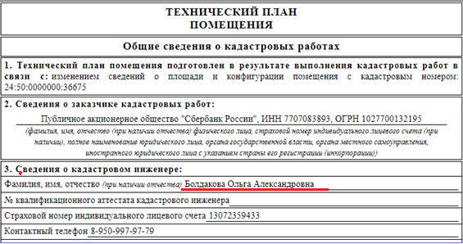
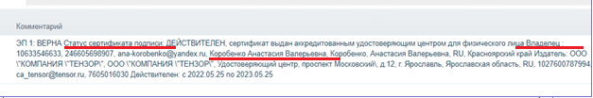
Основные ошибки при подготовке технического плана
Нарушение требований ч.12 ст. 24 Закона о регистрации технический план подготавливается в форме электронного документа одним кадастровым инженером, а заверяется усиленной квалифицированной электронной подписью другим кадастровым инженером.

Slide 30
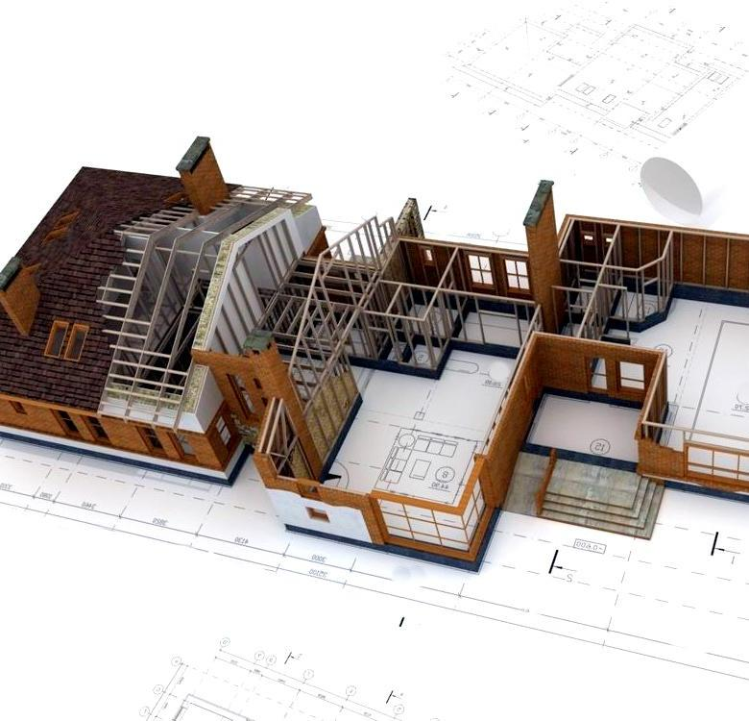
Основные ошибки при подготовке технического плана
Согласно положениям Градостроительного кодекса РФ, до 01.03.2026 не требуется разрешения на ввод объекта в эксплуатацию только в отношении индивидуальных жилых домов. Для жилых домов блокированной застройки представление разрешения на ввод объекта в эксплуатацию после реконструкции – обязательно.
Таким образом, после привидения объекта недвижимости, например, квартиры в двухквартирном жилом доме в соответствие с требованиями Федерального закона от 31.12.2021 № 476-ФЗ «О внесении изменений в отдельные законодательные акты Российской Федерации», в целях внесения в Единый государственный реестр недвижимости изменений по основным характеристикам данного объекта недвижимости в связи с его реконструкцией требуется получение разрешения на ввод объекта в эксплуатацию.

Slide 31

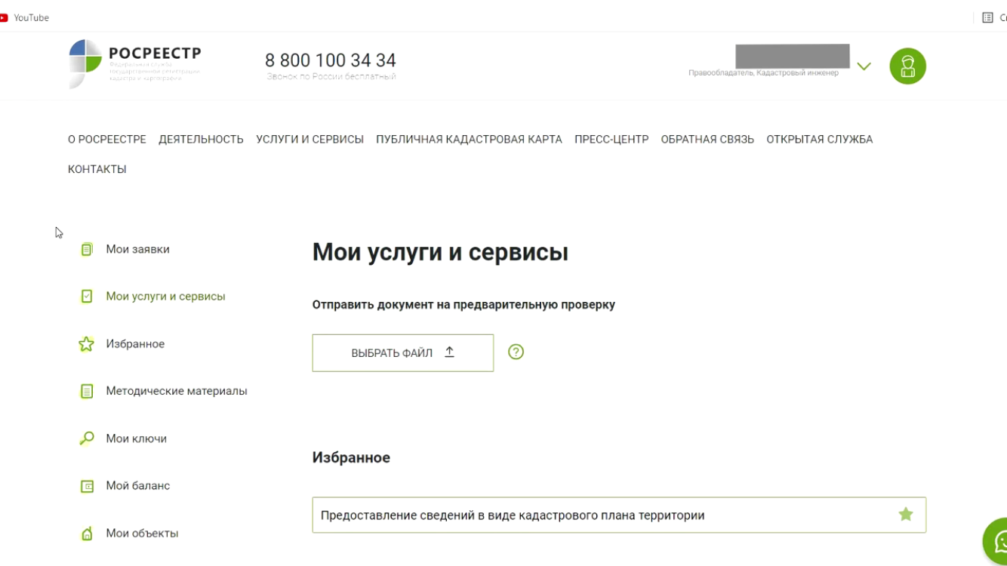
Преимущество использования личного кабинета КИ
позволяет оперативно устранить ошибки в МП, ТП, АО до принятия решения о приостановлении, что влияет на рейтинг КИ
подать в электронном виде заявление о государственном кадастровом учете ОН от заказчика кадастровых работ в случаях, предусмотренных ст. 36 221-ФЗ, без посещения МФЦ в любое удобное время
сократить срок получения государственной услуги

Slide 32
Об ошибках, допускаемых кадастровыми инженерами при подготовке межевых и технических планов, актов обследования объектов недвижимости
Наталья Сергеевна
Ковалева
заместитель начальника отдела регистрации объектов недвижимости жилого назначения, регистрации недвижимости в электронном виде
Управления Росреестра по Красноярскому краю
Красноярск, 2022

Slide 33
Не указан кадастровый номер объекта незавершенного строительства, из которого образован жилой дом
Раздел «Общие сведения о кадастровых работах» заполняется в соответствии с пунктом 27 Требований
№ П/0082
Не указан способ образования объекта учета или указан неверно

Slide 34
Ошибки, допускаемые кадастровыми инженерами при подготовке Технических планов в целях осуществления государственного кадастрового учета с одновременной регистрацией прав на объекты недвижимости жилого назначения
Не указан кадастровый номер здания в котором расположено помещение
В раздел «Характеристики объекта недвижимости» включаются сведения о соответствующих объектах недвижимости в соответствии с пунктом 51 Требований к подготовке технического плана и состав содержащихся в нем сведений, утвержденных приказом Росреестра от 15.03.2022 № П/0082 (далее – Требования № П/0082)
Неверно указана этажность объекта недвижимости
Неверно указан адрес объекта недвижимости

Slide 35
В приложение к техническому плану отсутствует план этажа
В составе технического плана отсутствует декларация об объекте недвижимости
Согласно пункта 18 Требований № П/0082, План здания, сооружения, План этажа, фрагмент Плана здания, сооружения, этажа включаются в технический план, подготовленный в результате выполнения кадастровых работ
В соответствии с пунктом 21.9. Требований № П/0082 и части 11 статьи 24 Федерального закона № 218-ФЗ от 13.07.2015 «О государственной регистрации недвижимости», декларация прилагается к техническому плану и является его неотъемлемой частью

Slide 36
Об ошибках, допускаемых кадастровыми инженерами при подготовке межевых и технических планов, актов обследования объектов недвижимости
Светлана Сергеевна
Мевцова
начальник отдела регистрации ипотеки, регистрации долевого участия в строительстве, регистрации объектов недвижимости нежилого назначения Управления Росреестра
по Красноярскому краю
Красноярск, 2022

Slide 37






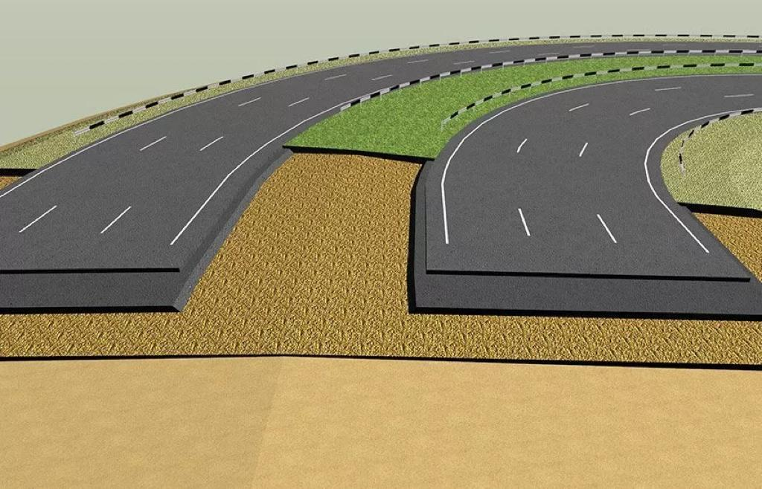



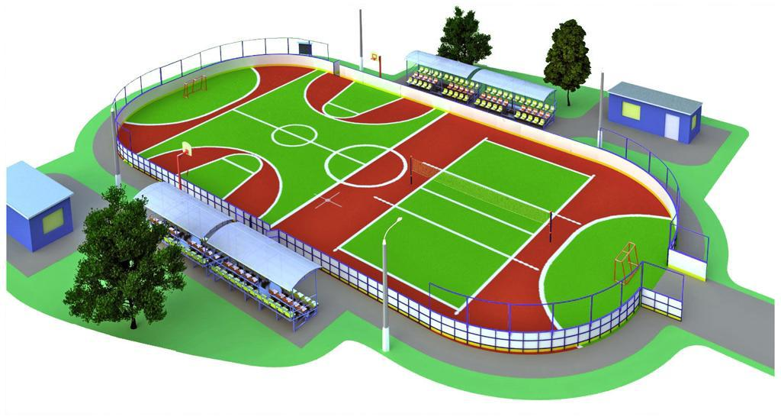

являются объектами недвижимости:
здания, строения, сооружения – имеющие прочную связь с земельным участком, состоящие из несущих, ограждающих, строительных конструкций
индивидуальный жилой дом, гараж, баня, сарай, хозяйственные постройки, нежилые здания, мосты, асфальтированные автомобильные дороги и т.п.
осуществляется кадастровый учет и регистрация права собственности
не являются объектами недвижимости:
строения и сооружения – не имеющие прочной связи с земельным участком
быстровозводимые теплицы без фундамента, переносные беседки, беседки без фундамента, летние зоны отдыха, навесы, грунтовые дороги, заборы, площадки, замощения, футбольные поля, беговые дорожки и т.п.
не осуществляется кадастровый учет и регистрация права собственности

Slide 38


являются объектами недвижимости:
линейные объекты, имеющие прочную связь с земельными участками в виде наличия опор
осуществляется кадастровый учет и регистрация права собственности
не являются объектами недвижимости:
линейные объекты, не имеющие прочной связи с земельными участками в виде наличия опор, состоящие исключительно из надземных контуров, либо проходящие по существующим опорам, принадлежащим иным лицам
не осуществляется кадастровый учет и регистрация права собственности
Гражданский Кодекс Российской Федерации (статья 130)
Градостроительный Кодекс Российской Федерации ( пункт 10.1 части 1 статьи 1)
Федеральный закон от 07.07.2003 № 126-ФЗ «О связи» (статья 8)
Общероссийский классификатор основных фондов (ОКОФ) ОК 013-2014 (СНС 2008)
Судебная практика:
Постановление Арбитражного суда Восточно – Сибирского округа от 16.10.2019, дело № А19-527/2019
Постановление Семнадцатого Арбитражного апелляционного суда от 07.06.2019, дело № 17АП-5914/2019-ГК
Постановление Шестого Арбитражного апелляционного суда от 20.11.2017, дело № 06АП-5538/2017
Постановление Арбитражного суда Западно – Сибирского округа от 07.04.2022, дело № А45-16544/2021

Slide 39


Раздел «Характеристики объекта недвижимости»
заполняется в соответствии
с пунктом 51 Требований № П/0082 от 15.03.2022
кадастровый номер земельного участка (всех земельных участков), в границах которого (которых, на котором (которых), над или под которым (которыми) расположено здание, сооружение, объект незавершенного строительства, единый недвижимый комплекс
номер кадастрового квартала (кадастровых кварталов), в границах которого (которых) расположен объект недвижимости
Границы объекта учета накладываются на границы существующего объекта
информация отражается в разделе «Заключение кадастрового инженера»
п. 58 Требований № П/0082
от 15.03.2022

Slide 40
Об ошибках, допускаемых кадастровыми инженерами при подготовке межевых планов
Оксана Александровна
Пасечник
начальник отдела экстерриториальной регистрации, регистрации земельных участков, регистрации ограничений (обременений)
Управления Росреестра по Красноярскому краю
Красноярск, 2022

Slide 41


Постановка на государственный кадастровый учет земельных участков одновременно с государственной регистрацией прав на такие земельные участки
Образование земельных участков допускается при наличии в письменной форме согласия землепользователей, землевладельцев, арендаторов, залогодержателей исходных земельных участков
(исключения в ч. 4 ст. 11.2 Земельного Кодекса РФ)

Slide 42
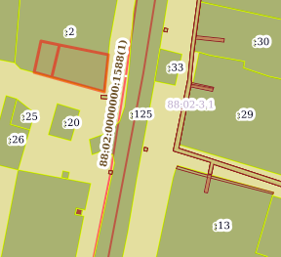
Образование земельных участков
Суммарная площадь образуемых земельных участков соответствует площади исходного земельного участка
600 кв.м
Образуемый земельный (ые) участок (ки) расположены в одной территориальной зоне
200 кв.м.
400 кв.м

Slide 43
Образование земельных участков
Соответствие размеров образуемых земельных участков градостроительному регламенту территориальной зоны
Размерам, предусмотренным законодательством
(например, Закон Красноярского края от 04.12.2008 № 7-2542 «О регулировании земельных отношений в Красноярском крае)
Сведения об обеспечении земельных участков доступом - проходом или проездом от земельных участков или земель общего пользования, земельных участков общего назначения на территории ведения гражданами садоводства или огородничества для собственных нужд, территории общего пользования (далее - доступ) посредством смежных земельных участков включаются в межевой план на основании соответствующих договоров либо соглашений. Копии таких документов включаются в Приложение.

Slide 44
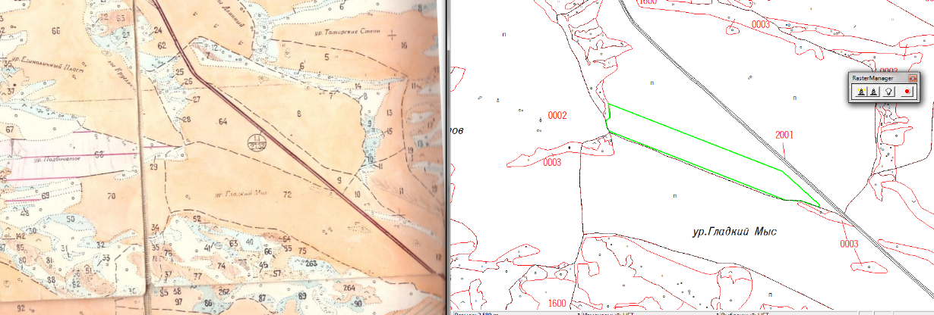
Образование земельных участков сельскохозяйственного назначения
Образование земельных участков не на землях, переданных в долевую собственность (выдел не в контурах, земельных участков населенных пунктов, участков лесного фонда и т.д.);
При подготовке проекта межевания использование проекта перераспределения без учета изменений (старой редакции).

Slide 45


Образование земельного участка под блоками
ФЕДЕРАЛЬНАЯ СЛУЖБА ГОСУДАРСТВЕННОЙ РЕГИСТРАЦИИ,
КАДАСТРА И КАРТОГРАФИИ
ПИСЬМО
от 28 марта 2022 г. № 14-2287-ТГ/22
Решение (соглашение) собственников о разделе земельного участка (образование земельного участка под каждым блоком)
Межевой план на образуемые земельные участки
Отсутствие в градостроительном регламенте территориальной зоны указания на соответствующий вид разрешенного использования, а также утвержденных предельных размеров земельного участка не является препятствием для раздела земельного участка

Slide 46




Спасибо
за внимание!
www.rosreestr.gov.ru
8 (391) 2-265-601
Управление Росреестра по Красноярскому краю
в социальных сетях

Slide 47
ОТКРЫТЫЙ
ДИАЛОГ
Красноярск, 2022

